Slide 1
স্বাগতম
ইন্টারনেট সম্পর্কিত ক্লাশে সকলকে আন্তরিক শুভেচ্ছা

Slide 2
শিক্ষক পরিচিতি
নামঃ মোঃ ওবায়দুর রহমান ( সুমন)
প্রতিষ্ঠানের নামঃ সান্তাহার টেকনিক্যাল অ্যান্ড বিজনেস ম্যানেজমেন্ট কলেজ ।
সান্তাহার , আদমদীঘি , বগুড়া ।
পদবীঃ প্রভাষক (কম্পিউটার)
মোবাইলঃ ০১৭১৮-২২০২৪২
E-Mail: sumonpouta1@gmail.com
ফেসবুক আইডিঃ সুমন ওবায়দুর রহমান।

Slide 3
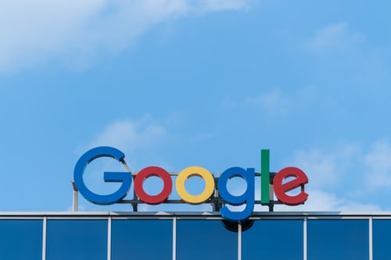
নিচের ছবিগুলো কিসের তা কি বলতে পারবে?
ইন্টারনেট সংযোগ
ওয়েব অ্যাড্রেস
সার্চ ইঞ্জিন
নেটওয়ার্ক সংযোগ

Slide 4
শিখন ফল
এই পাঠ শেষে শিক্ষার্থীরা –
১। ইন্টারনেট কি তা বলতে পারবে।
২। ইন্টারনেটের ব্যবহার বর্ণনা করতে পারবে।
৩। ইন্টারনেটের সুবিধা ও অসুবিধা ব্যাখ্যা করতে পারবে।

Slide 5
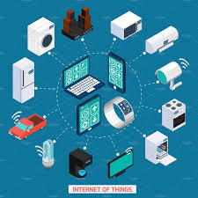
ইন্টারনেট কি ?
ইন্টারনেট হল পৃথিবীজুড়ে ছড়ানো অসংখ্য নেটওয়ার্কের সমন্বয়ে একটি নেটওয়ার্ক।

Slide 6
ইন্টারনেটের সুবিধা ও অসুবিধা

Slide 7
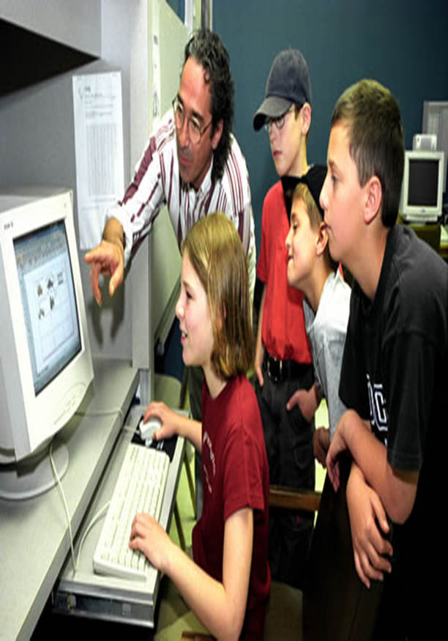
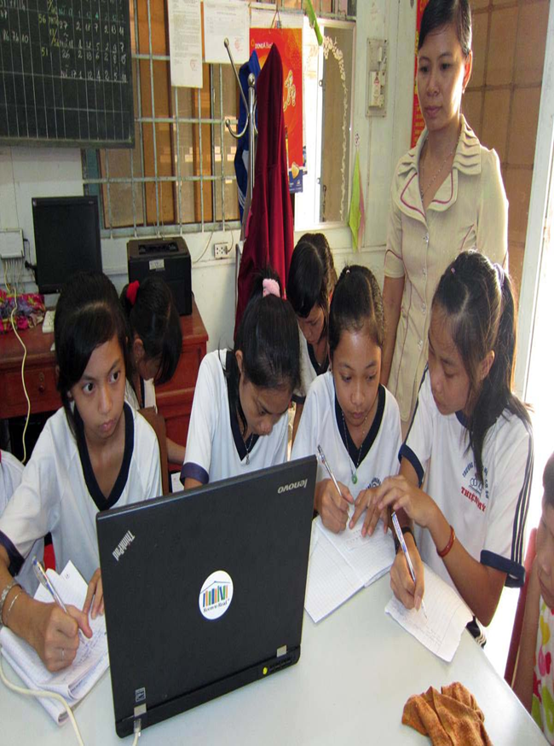

Slide 8
ই- বুক

Slide 9
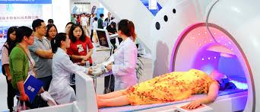
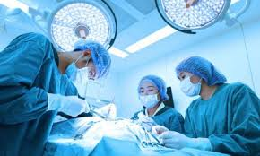
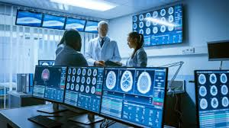
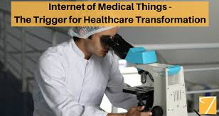
চিকিৎসায় ইন্টারনেট

Slide 10
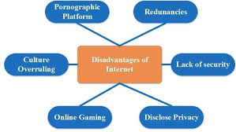
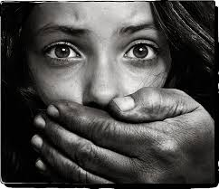
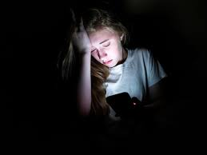
ইন্টারনেটের কুফল

Slide 11
উত্তর বলি
(একক কাজ)
ইন্টারনেট কী?
ইন্টারনেটের সুবিধা ও অসুবিধা বলো।

Slide 12
দলীয় কাজ
ইন্টারনেটের সুবিধা ও অসুবিধা নিয়ে একটি নাটিকা তৈরি করো।

Slide 13
বাড়ির কাজ
ইন্টারনেটের কুফলগুলো বাড়ি থেকে লিখে নিয়ে আসবে।

Slide 14
ধন্যবাদ

